Slide 1
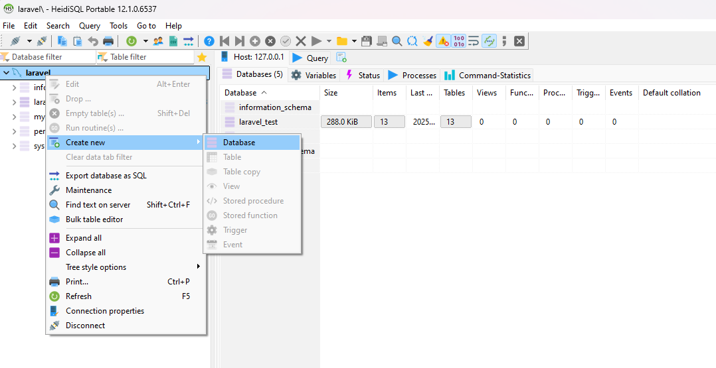
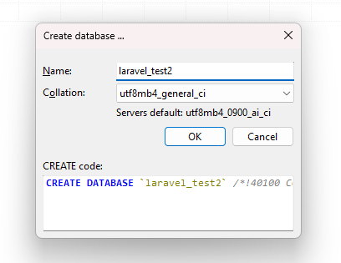
İlk öncə `laravel_test2` adında yeni bir DB yaradırıq.

Slide 2
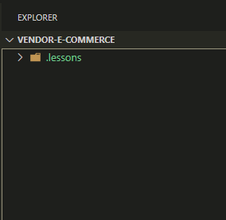
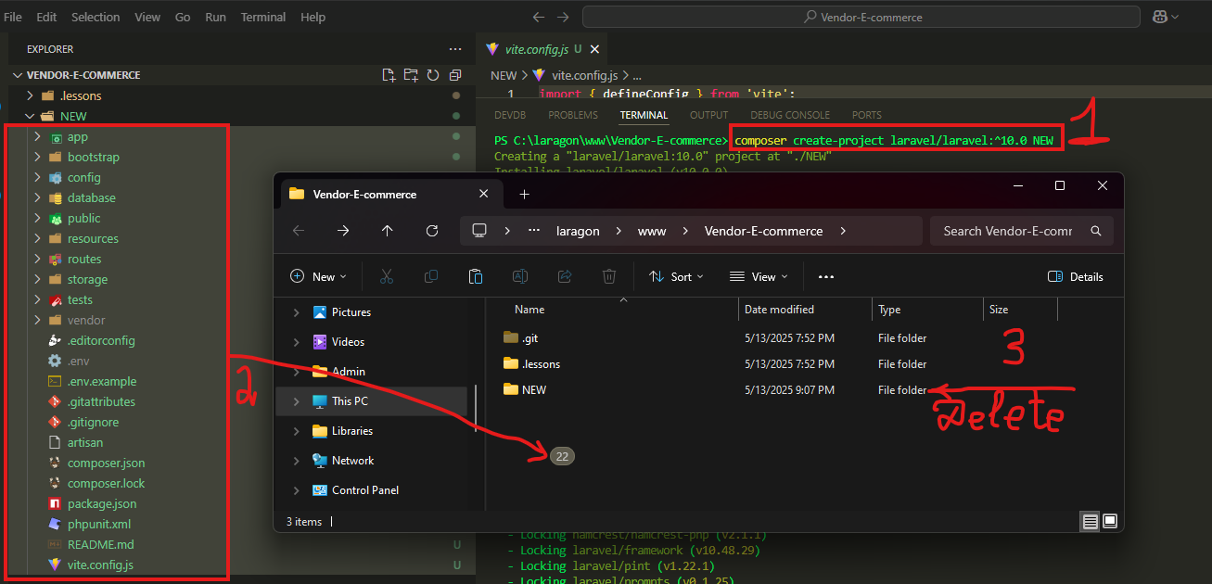
Sonra köhnə proyekti silirik və hər şeyi təkrar yenidən quraşdırırıq.
Proyektimizin adını əvvəl yaratdıqda, qovluğa `VENDOR-E-COMMERCE` adını vermişdik və bu adı
itirməmək üçün yenidən proyekti yaratdıqda NEW adını veririk və içindəkiləri həmin kövluqdan köçürürük
`VENDOR-E-COMMERCE` qovluğuna və NEW qovluğunu silirik.

Slide 3
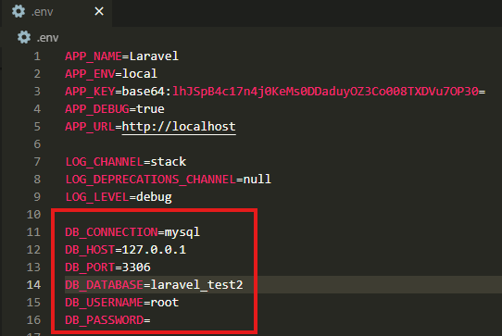
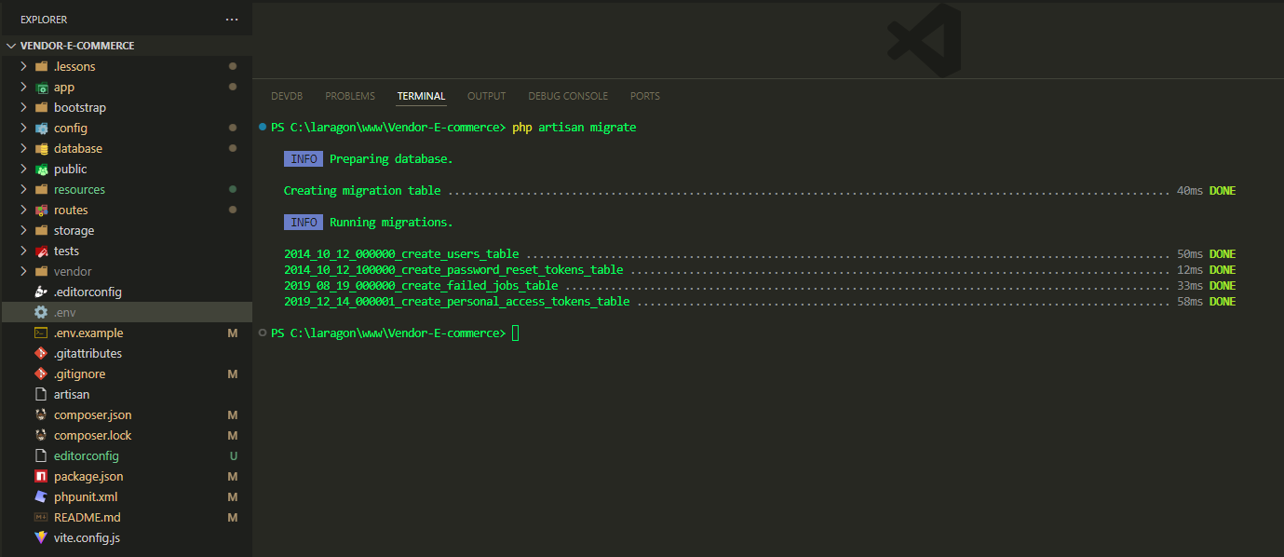
Sonra .env faylını konfiquryası edirik və terminalda `php artisan migrate` əmrini işə salaraq DB -si doldururuq.
Doldururuq dedikdə yəni əslində hələki çox bir şey olmayacaq. Terminaldan da görüldüyü kimi, ilkin laravelin cədvəlləridir DB -sə yüklənən.

Slide 4
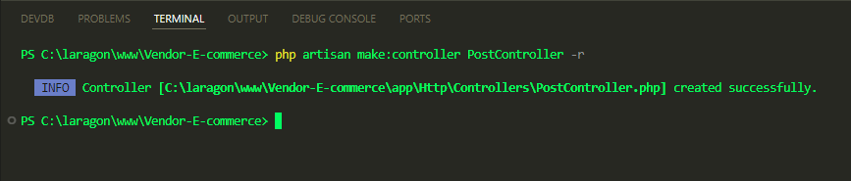
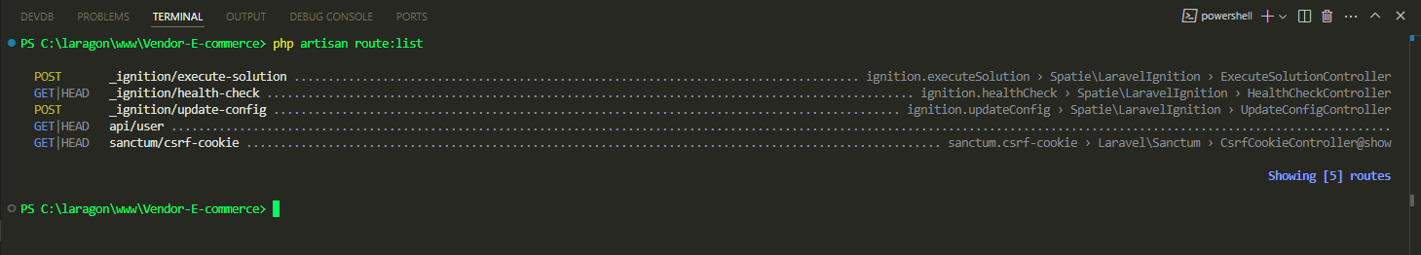
Sonra PostController adında controller yaradırıq.
İndi ilk öncə terminalda `php artisan route:list` yazaraq hal hazırda mövcud olan bütün router -ları görək. Ardı növbəti slaydda...

Slide 5
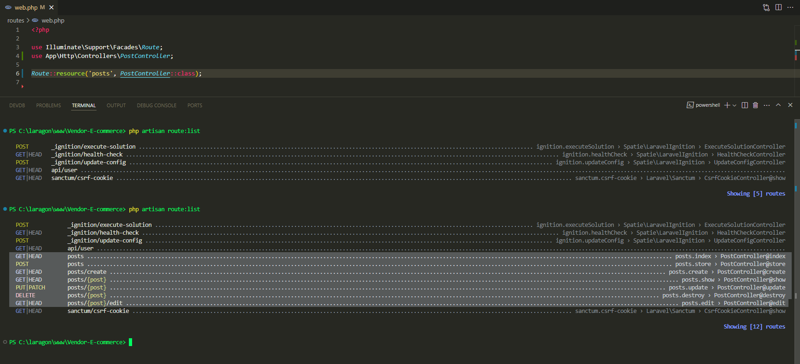
Sonra isə, PostController üçün route yaradaq və eyni əmri təkrar terminalda yazaq. Aradakı fərq aşağı şəkildəki kimi olacaq. İzahı növbəti slaydda...

Slide 6
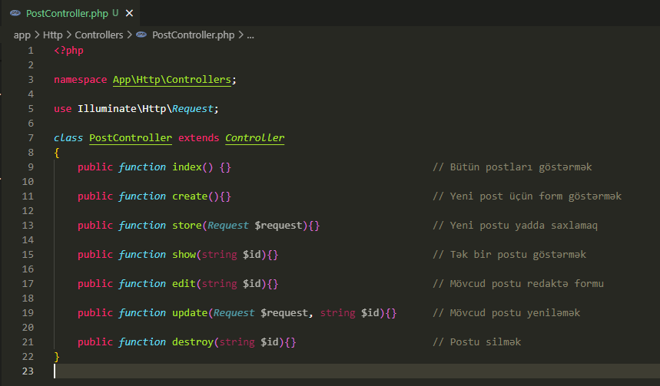
php artisan make:controller PostController -r
Bu əmr Laravel-də bir controller yaratmaq üçün istifadə olunur.
make:controller PostController — app/Http/Controllers qovluğunda PostController.php adlı controller faylını yaradır.
-r və ya --resource flaqı isə Laravel-ə bildirir ki, bu controller "resource controller" olsun.
Resource Controller nədir?
Bu, Laravel-də RESTful routelara uyğun olan 7 əsas metodu avtomatik yaradan controllerdir. Yəni, -r flaqı bu metodları avtomatik şəkildə controller faylınızın içərisinə əlavə edir. Bu metodlar aşağıdakılardır:

Slide 7
2) php artisan route:list
Bu əmr Laravel layihəsindəki bütün mövcud routeları (yolları) terminalda sadalayır. Əmr nəticəsində aşağıdakı məlumatları görmək mümkündür:
HTTP metodu: GET, POST, PUT, DELETE və s.
URI (Path): /posts, /posts/create və s.
Name: Əgər routelara name() metodu ilə ad verilmişsə.
Action: Hansı controller və metodla əlaqəli olduğunu göstərir (məsələn: PostController@index)
Middleware: Route üçün təyin olunmuş middleware-lər.
3) Route::resource('posts', PostController::class); və php artisan route:list nəticəsi. Bu sətir Laravel-də resource routing istifadə edərək PostController-ə bağlı 7 əsas route yaradır.
Əmr belə tərcümə olunur:
"posts adlı route prefix-i istifadə et və bu routeları PostController-dəki müvafiq metodlara yönləndir."

Slide 8
Aşağıda gördüyünüz terminal nəticəsi isə bu routeları sadalayır:
HTTP Metodu | URI | Method in Controller | Açıklama
GET | /posts | index() | Bütün postları göstərir
POST | /posts | store() | Yeni postu yadda saxlayır
GET | /posts/create | create() | Yeni post formunu göstərir
GET | /posts/{post} | show() | Tək post göstərir
PUT / PATCH | /posts/{post} | update() | Mövcud postu yeniləyir
DELETE | /posts/{post} | destroy() | Mövcud postu silir
GET | /posts/{post}/edit | edit() | Post redaktə formu göstərir

Slide 9
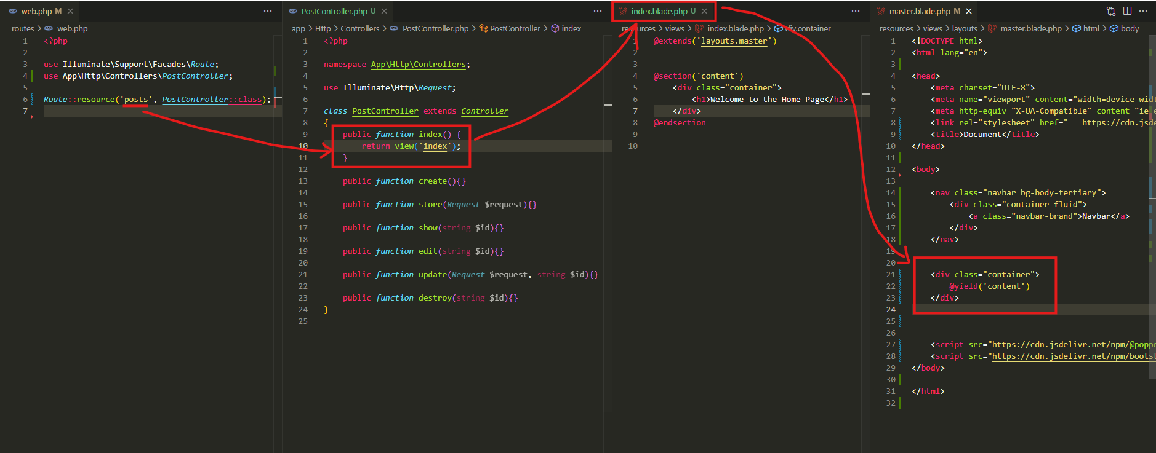
Artıq bir şablon yarada və router -ların necə işlədiyini test edə bilərik.

Slide 10
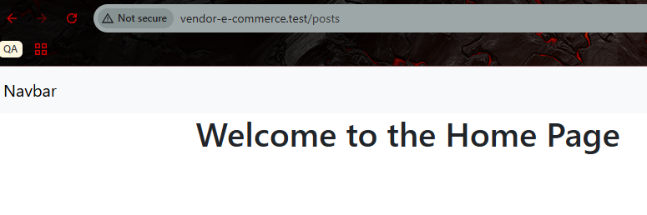
Nəticə

Slide 11
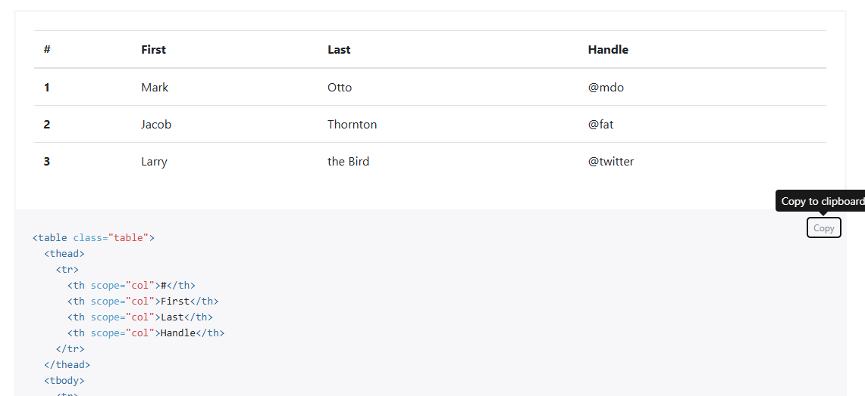
Sonra bootstrap -in saytından bu cədvəli götürürük və şablonumuzda istifadə edirik.

Slide 12
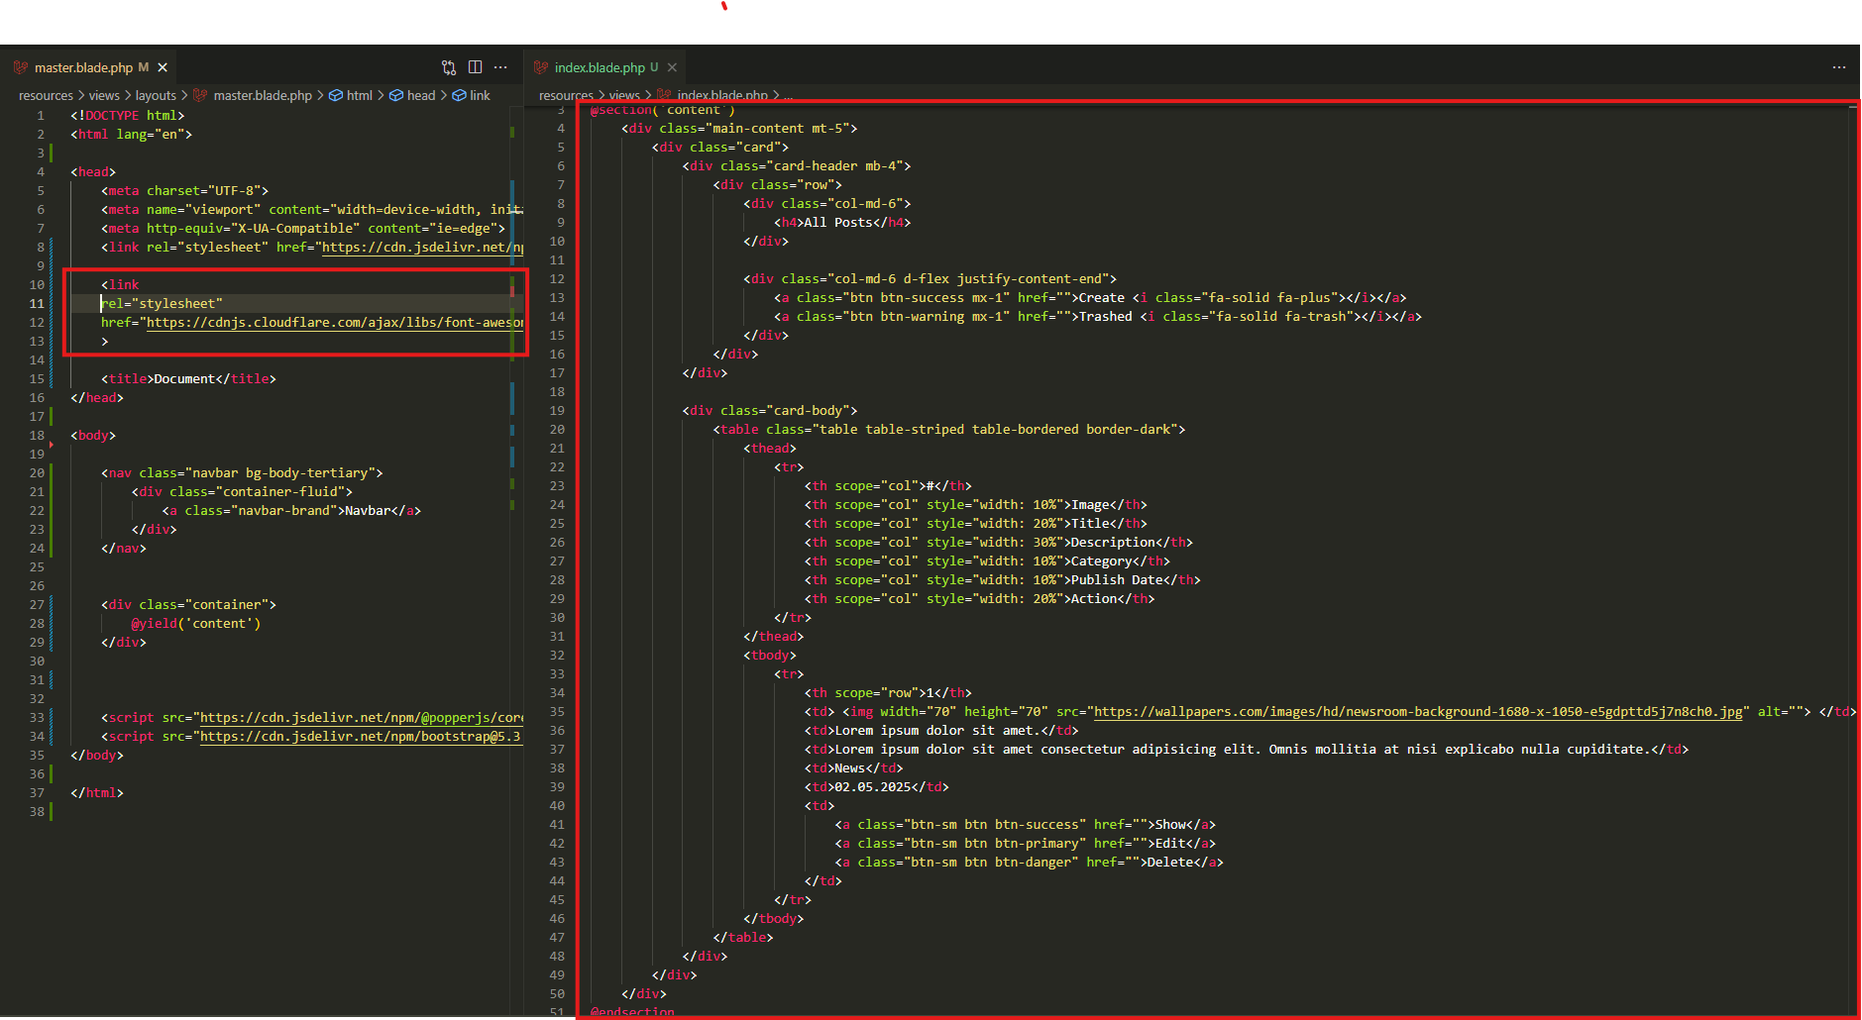
Şablonumuzu təxmini aşağı şəkildəki kimi yığırıq. Nəticə növbəti slaydda...

Slide 13
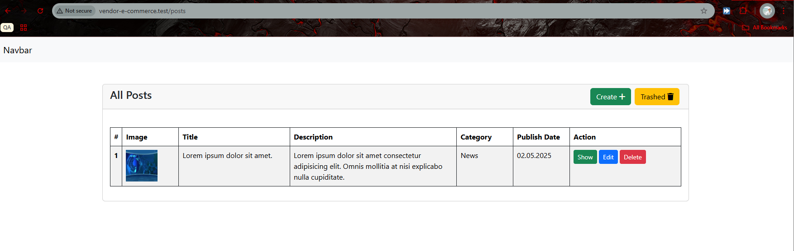
.

Slide 14
.

Slide 15
.

Slide 16
.

